Slide 1


“Las jaibas, criaturas acorazadas de los mares y delicia de nuestros paladares”

Slide 2
“Proyecto de exportación de jaiba”
Diana Lara
Noelia Muñoz
Carlos Quevedo M.

Slide 3

INTRODUCCIÓN

Slide 4

PROBLEMA
La Demanda de importaciones de jaiba en Estados Unidos se ha incrementado considerablemente, al punto de cerrar la brecha con el principal importador del producto; por lo cual existe una necesidad por satisfacer en este país

Slide 5
DEBIDO A:
Entre la tendencias actuales está el consumo de alimentos sanos.
La Jaiba es muy apetecida en mercados internacionales.
Generando riqueza, en un mercado que no está saturado.

Slide 6
OBJETIVO GENERAL
Analizar la factibilidad de la exportación de pulpa de Jaiba a Estados Unidos

Slide 7
OBJETIVOS ESPECÍFICOS
Definir nuestro producto estableciendo las presentaciones que vamos a ofrecer en base a la necesidades del mercado estadounidense
Determinar el monto de la inversión, así como costos de los activos y gastos que se necesitaran para la producción
Establecer estrategias para competir dentro de mercados internacionales

Slide 8
ALCANCE
El mercado de Estados Unidos, expandiéndonos a los principales compradores del productos, que son las empresas procesadoras/exportadoras de productos elaborados a partir de las Jaibas

Slide 9





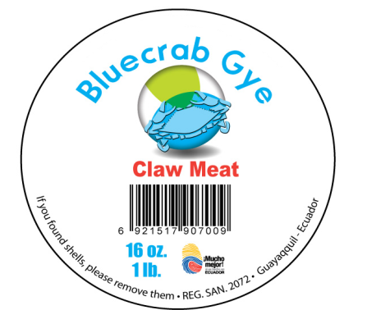
PRODUCTOS

Slide 10
ESTUDIO ORGANIZACIONAL

Slide 11
VISIÓN
MISIÓN
Ser la empresa ecuatoriana exportadora de Jaiba con mayor volumen de ventas al mercado Estadounidense
Ser la empresa líder en producción y exportación de carne de jaiba, cumpliendo con altos estándares de calidad y contribuyendo a la economía nacional.
Notes:
AQUÍ HABLAS DE TODO LO REFERENTE A LA CONSTITUCION DE LA EMPRESA, TIPICIDAD,

Slide 12
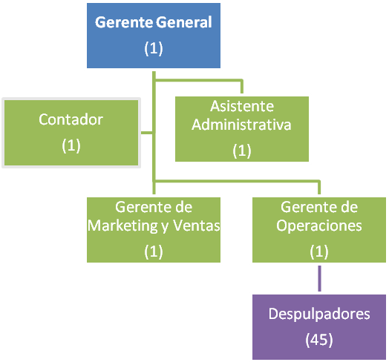
ORGANIGRAMA

Slide 13
FODA DEL PROYECTO
FORTALEZAS
Es un producto escasamente explotado.
Bajos costos de producción y alta valoración en el mercado.
Ser especializada en jaiba.
La factibilidad de producir más productos derivados de la jaiba.

Slide 14
DEBILIDADES
Cumplir con altas exigencias del mercado.
Ser un producto perecedero que requiere pronta manufactura y envió.
Se incurriría en una alta inversión.
Poca diversificación de riesgo.

Slide 15
OPORTUNIDADES
La competencia no incrementará en mayor medida con el pasar de los años.
La jaiba no se ve afectada por veda.
Captar más socios a nivel internacional.
Expandirnos a grandes mercados como el asiático y europeo.

Slide 16
OPORTUNIDADES
Fomentar su consumo como sustituto del cangrejo.
Crear asociaciones con otros exportadores de jaiba.
La posibilidad de producir más productos derivados de la jaiba.
Es un producto saludable que va acorde con las nuevas tendencias alimenticias.

Slide 17
AMENAZAS
Dificultad para obtener financiamiento.
La competencia podría obstaculizar el desempeño de la nueva compañía.
Falta de proveedores de jaiba.
Cualquier enfermedad o circunstancia impredecible que provoque la Caída del precio.

Slide 18
EXPORTACIÓN
Registro de exportación.
Contratación de exportación.
Trámites de exportación.
Elaboración y aprobación del Formato Único de Exportación (FUE).
Elaboración y aprobación del certificado de origen.
Elaboración y aprobación de la Declaración aduanera Única (DAU).
Certificados fitosanitarios.
Justificación de divisas.

Slide 19
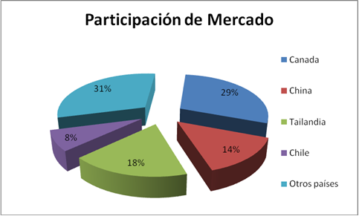
Análisis del mercado internacional

Slide 20
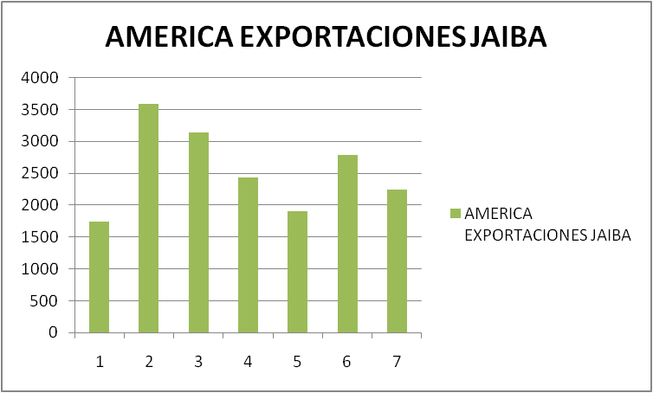
LATINOAMÉRICA

Slide 21
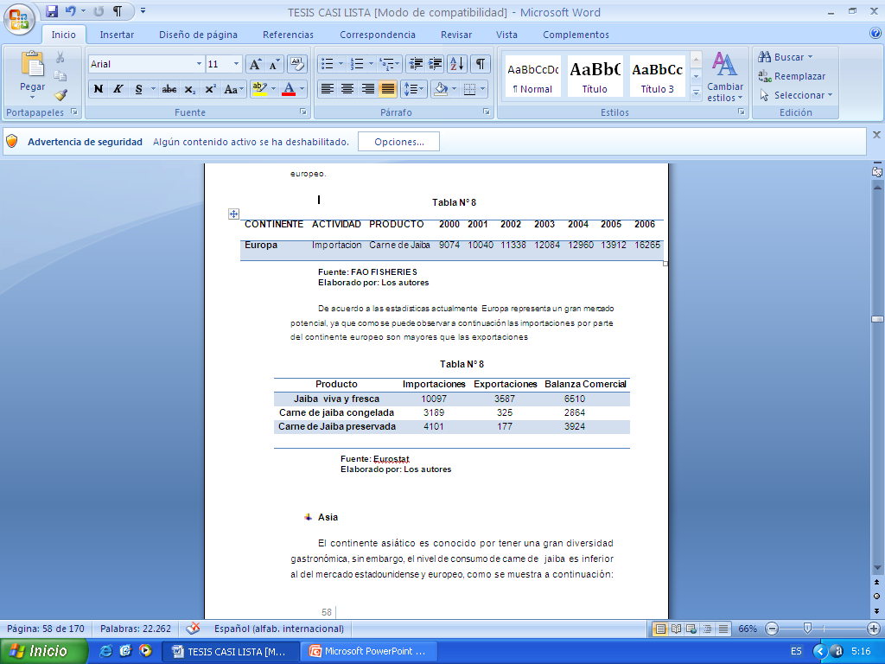
EUROPA

Slide 22
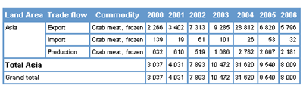
ASIA

Slide 23
COMPETENCIA INTERNACIONAL
  Peru : Ocean Eagle Seafood SAC.
  Chile : Novofoods & Company.
  México: Exportadora Miramar S.A de C.V.
  Argentina: Pesquera Costa Brava S.A.
  Italy: Ocean Eagle Seafood SRL.
  Indonesia : PT Makmur Hasil Bahari.
  China: Lighthouse Seafood International Pte Ltd.
Notes:
Hablas de las especies

Slide 24
OFERTA ECUATORIANA
Alprojanza S.A.
  Promariscos S.A.
Canino Hector Marty
  Piadorza S.A.

Slide 25
Estrategias F.O.D.A
Explotar campos de producción de jaiba y cangrejo en las costas ecuatorianas para su exportación y consumo local.
Expandirnos nuestra cartera de clientes abarcando mercados donde la jaiba es altamente valorada.
Posicionar la marca en el mercado internacional utilizando eficientemente nuestra especialización en jaiba como ventaja competitiva

Slide 26
Estrategias F.O.D.A
Generar productos financieros en alianza con entidades financieras. Desarrollar con profundidad el crédito.
Desarrollar imagen de lo nacional: "COMPRALE AL ECUADOR“.
Potenciar la capacidad técnica de la zona para aumentar la producción

Slide 27
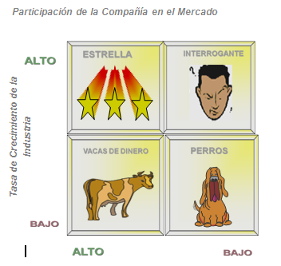
PLAN DE MARKETING
Matriz BCG

Slide 28
PLAN DE MARKETING
MERCADO OBJETIVO
Necesidad
Tecnología
Consumidores

Slide 29
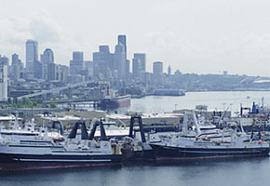
MICRO SEGMENTACIÓN
  Seattle, WA.
  New York, NYS.
  Los Angeles, CA.
  San francisco, CA.
  Buffalo, NY.

Slide 30



SOCIO ESTRATÉGICO
American Seafood Group:
  American Pride Seafoods
  American Seafoods internacional/Frionor

Slide 31
FUERZAS DE PORTER
El Ingreso Potencial de Nuevos Competidores.
La intensidad de la rivalidad entre competidores.
Poder de negociación de los consumidores.
El poder de negociación de proveedores.
  Guasmo
  Posorja.

Slide 32
PRUDUCTOS SUSTITUTOS
  Cangrejos.
  Centolla.
  Langostinos.
  Camarones.
  Mariscos en general.
  Alimentos bajos en calorías.

Slide 33


MARKETING MIX: 4 P´S
Producto
  Colossal and Jumbo Lump
  Culinary Jumbo

Slide 34
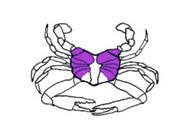
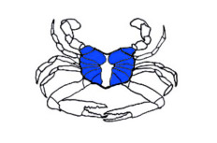
LÍNEAS DE PRODUCCIÓN
Lump
Backfin

Slide 35


LÍNEAS DE PRODUCCIÓN
Special
Claw Meat

Slide 36
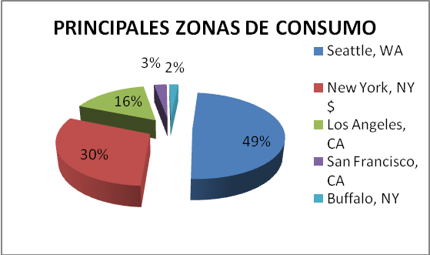
MARKETING MIX: 4 P´S
Precio
Plaza

Slide 37
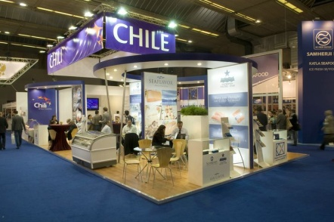
ESTRATEGIAS DE PROMOCIÓN Y PUBLICIDAD
  Envío de muestras y realización de seguimiento de la aceptación del producto.
  Visitas a importadores en el mercado de destino.
  Creación de un sitio web
  Participación o visitas a ferias exhibiciones especializadas

Slide 38
PROYECCIONES
Quinto Año
Participación representativa a
nivel internacional
Cuarto Año
Expandirnos regionalmente
Tercer Año
Mayor exportador ecuatoriano
Segundo Año
Ampliar Cartera de clientes
Primer Año
Satisfacer demanda y nivel de calidad

Slide 39
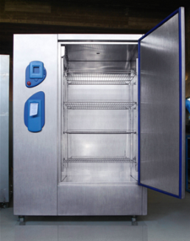
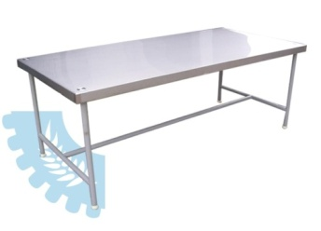
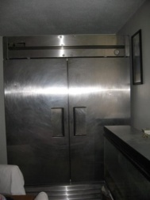
ESTUDIO TÉCNICO

Slide 40
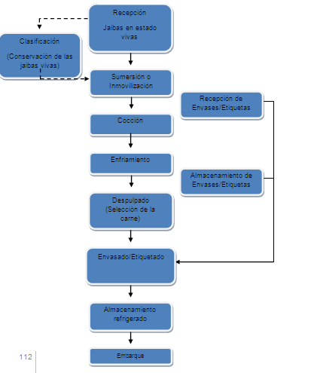
FLUJO GRAMA DE PRODUCCIÓN

Slide 41
INVERSIÓN EN ACTIVOS
TERRENO:
  Cantidad demandada proyectada a futuro.
  Disponibilidad de insumos humanos,materiales y financieros.
  Localización del proyecto

Slide 42
TERRENO
Demanda creciente:
Disponibilidad de insumos:
Demanda Proyectada
 | Año 0 | Año 1 | Año 2 | Año 3 | Año 4 | Año 5
Demanda Annual | 90000 | 93110 | 96328 | 99657 | 103102 | 106665
 | Año 0 | Año 1 | Año 2 | Año 3 | Año 4 | Año 5
Producción diaria | 625 | 647 | 669 | 692 | 716 | 741
Materia prima | 5000 | 5173 | 5352 | 5537 | 5728 | 5926
Capacidad requerida | 5625 | 5819 | 6021 | 6229 | 6444 | 6667

Slide 43
TERRENO
Determinación optima de planta.
Opción Tecnológica | Capacidad (Libras) | Inversión | Costo Mantenimiento | Valor de desecho
A | 6000 lbs | $ -15.000,00 | $ -1.000,00 | $ 7.500,00
B | 8000 lbs | $ -21.000,00 | $ -1.500,00 | $ 10.500,00
C | 7000 lbs | $ -17.000,00 | $ -1.000,00 | $ 8.500,00
 | 2000 lbs | $ -6.000,00 | $ -500,00 | $ 3.000,00
 | OPCIÓN A | OPCIÓN B | OPCIÓN C
VAN | -$ 29.692,31 | -$ 26.188,52 | -$ 27.771,87

Slide 44
LOCALIZACIÓN
  Medios y costos de transporte
  Disponibilidad y costo de mano de obra idónea
  Cercanía con los proveedores.
  Cercanía del mercado.
  Costo y Topografía de suelos (adecuaciones)

Slide 45
TABLA DE LOCALIZACIÓN

Slide 46
EDIFICACIÓN DE PLANTA
  Permisos
  Obra civil
  Dimensiones del terreno: 20,00 x 60,00 m (área 1.200,00 m2);
  Ubicación
  Características del solar e infraestructura existente en el sector
  Parámetros del diseño

Slide 47

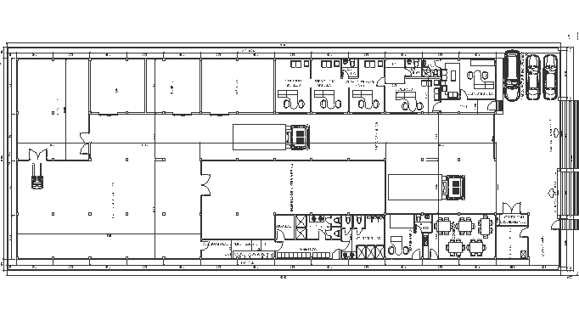
PLANO ARQUITECTÓNICO

Slide 48
CARACTERISTICAS DE PLANTA

Slide 49
ESTUDIO FINANCIERO

Slide 50
INVERSIÓN REQUERIDA
INVERSIÓN REQUERIDA
TERRENO | $ 90.000,00
ADECUACIONES | $ 16.645,17
EDIFICACIÓN | $ 384.800,00
MAQUINARIA | $ 75.230,00
EQUIPO DE OFICINA | $ 8.965,00
CAPITAL DE TRABAJO | $ 48.971,97
ACTIVOS DIFERIDOS | $ 2.365,00
IMPREVISTOS (1%) | $ 6.269,77
TOTAL | $ 633.246,91

Slide 51
CALENDARIO DE INVERSIONES
Concepto | Meses |  |  |  |  |  |  |  |  |  |  |  |  |  |  |  |  |  |  |  | Subtotales
 | 1 |  |  |  | 2 |  |  |  | 3 |  |  |  | 4 |  |  |  | 5
Compra del terreno |  |  |  |  |  |  |  |  |  |  |  |  |  |  |  |  |  |  |  |  | $ 90.000,00
Constitución de la empresa |  |  |  |  |  |  |  |  |  |  |  |  |  |  |  |  |  |  |  |  | $ 1.450,00
Licencia de uso de suelo |  |  |  |  |  |  |  |  |  |  |  |  |  |  |  |  |  |  |  |  | $ 200,00
Permiso de construcción |  |  |  |  |  |  |  |  |  |  |  |  |  |  |  |  |  |  |  |  | $ 150,00
Compra de materiales |  |  |  |  |  |  |  |  |  |  |  |  |  |  |  |  |  |  |  |  | $ 120.433,55
Contratación de servicios básicos |  |  |  |  |  |  |  |  |  |  |  |  |  |  |  |  |  |  |  |  | $ 200,00
Construcción |  |  |  |  |  |  |  |  |  |  |  |  |  |  |  |  |  |  |  |  | $ 281.011,62
Permiso de funcionamiento |  |  |  |  |  |  |  |  |  |  |  |  |  |  |  |  |  |  |  |  | $ 915,00
Adquisición de maquinaria |  |  |  |  |  |  |  |  |  |  |  |  |  |  |  |  |  |  |  |  | $ 75.230,00
Adquisición de equipos de oficina |  |  |  |  |  |  |  |  |  |  |  |  |  |  |  |  |  |  |  |  | $ 8.965,00
Contratación de personal |  |  |  |  |  |  |  |  |  |  |  |  |  |  |  |  |  |  |  |  | -
Compra de insumos |  |  |  |  |  |  |  |  |  |  |  |  |  |  |  |  |  |  |  |  | $ 16.816,80
Compra de materia prima |  |  |  |  |  |  |  |  |  |  |  |  |  |  |  |  |  |  |  |  | $ 17.500,00
TOTAL |  |  |  |  |  |  |  |  |  |  |  |  |  |  |  |  |  |  |  |  | $ 633.246,91

Slide 52

FINANCIAMIENTO
TABLA DE AMORTIZACIÓN DE DEUDA
Bluecrab Gye S. A.
Tasa de interés: |  | 9,15% | Años: | 7
Moneda: |  | Dólares | Capital: | $ 290.698,29
Años | Capital | Intereses | Pago | Saldo
0 |  |  |  | $ 290.698,29
1 | $ 31.451,12 | $ 26.598,89 | $ 58.050,02 | $ 259.247,16
2 | $ 34.328,90 | $ 23.721,12 | $ 58.050,02 | $ 224.918,26
3 | $ 37.470,00 | $ 20.580,02 | $ 58.050,02 | $ 187.448,26
4 | $ 40.898,50 | $ 17.151,52 | $ 58.050,02 | $ 146.549,76
5 | $ 44.640,71 | $ 13.409,30 | $ 58.050,02 | $ 101.909,05
6 | $ 48.725,34 | $ 9.324,68 | $ 58.050,02 | $ 53.183,71
7 | $ 53.183,71 | $ 4.866,31 | $ 58.050,02 | $ 0,00
Capital propio | 50% | 290698,29
Financiamiento | 50% | 290698,29

Slide 53
INGRESOS
Ratio de Producción |  | 0,24
 | Materia Prima | 17,63
 | Producto terminado | 4,22
Líneas de Producción
 | Participación | Precio por lb
Lump | 12% | $ 6,12
Colossal | 10% | $ 7,15
Backfin | 15% | $ 8,00
Claw Meat | 20% | $ 9,34
Culinary | 43% | $ 8,81
Precio ponderado |  | $ 8,31

Slide 54
COSTOS Y GASTOS
Supuestos de Costos Operativos
 | Mensual | Anual
Materia prima | $ 17.500,00 | $ 210.000,00
MOD | $ 21.600,00 | $ 259.200,00
Tarrinas | $ 686,40 | $ 8.236,80
Cartones | $ 286,00 | $ 3.432,00
Etiquetas | $ 429,00 | $ 5.148,00
TOTAL | $ 42.995,97 | $ 580.920,37
Supuestos de Gastos Administrativos
Rubros | Mensual | Anual
Laboral-administrativo | $ 5.110,00 | $ 61.320,00
Servicios | $ 280,00 | $ 3.360,00
Imprenta y suministros | $ 250,00 | $ 3.000,00
Publicidad | $ 1.034,17 | $ 12.410,00
TOTAL | $ 5.976,00 | $ 87.102,00
Notes:
SIN ESPECIFICARLOS DETALLADAMENTE

Slide 55
TASA DE DESCUENTO (TMAR)
CAPM
Rf | 10,75%
Rm | 12,00%
Β | 0,69%
RIESGO PAIS | 9,87%
Ke | 20,63%

Slide 56
TASA DE DESCUENTO (TMAR)
WACC
Kd | 9,15%
Ke | 20,63%
t | 25%
D | $ 29.0698,29
P | $ 29.0698,29
V | $581.396,57
Ko | 13,75%

Slide 57
FLUJO DE CAJA DEL INVERSIONISTA
FLUJO DEL INVERSIONISTA
AÑOS | FLUJOS
0 | -$ 290.698,29
1 | $ 77.140,96
2 | $ 81.753,69
3 | $ 86.444,45
4 | $ 91.208,49
5 | $ 96.040,23
6 | $ 100.933,13
7 | $ 105.879,62
8 | $ 168.921,01
9 | $ 176.585,19
10 | $ 202.735,80
VAN | 122.010,51
TIR | 30%
TMAR | 20,63%

Slide 58
FLUJO DE CAJA DEL PROYECTO
FLUJO DEL PROYECTO
AÑOS | FLUJO
0 | -$ 581.396,57
1 | $ 121.980,98
2 | $ 128.022,92
3 | $ 134.273,66
4 | $ 140.740,43
5 | $ 147.430,69
6 | $ 154.352,17
7 | $ 161.512,85
8 | $ 168.921,01
9 | $ 176.585,19
10 | $ 202.735,80
VAN | 185.989,17
TIR | 21%
TMAR | 13,75%

Slide 59
PAYBACK

Slide 60
ANÁLISIS DE SENSIBILIDAD
FLUCTUACIONES | PRECIOS | VAN | TIR
ORIGINAL | $ 8,31 | $ 265.173,84 | 30,43%
AUMENTO 5% | $ 8,72 | $ 427.060,28 | 40,06%
AUMENTO 10% | $ 9,14 | $ 591.173,98 | 49,65%
AUMENTO 15% | $ 9,55 | $ 751.380,21 | 58,92%
DISMINUCIÓN 5% | $ 7,89 | $ 102.740,35 | 20,41%
DISMINUCIÓN 10% | $ 7,48 | -$ 57.465,88 | 9,84%
DISMINUCIÓN 15% | $ 7,06 | -$ 221.579,58 | -
 | CANTIDAD | VAN | TIR
ORIGINAL | 715 | $ 265.173,84 | 30,43%
AUMENTO 5% | 751 | $ 425.366,52 | 39,96%
AUMENTO 10% | 787 | $ 585.559,19 | 49,33%
AUMENTO 15% | 822 | $ 745.751,87 | 58,60%
DISMINUCIÓN 5% | 679 | $ 109.430,96 | 20,83%
DISMINUCIÓN 10% | 644 | -$ 50.761,72 | 10,31%
DISMINUCIÓN 15% | 608 | -$ 210.954,40 | -
 | COSTOS | VAN | TIR
ORIGINAL | $ 3,50 | $ 265.173,84 | 30,43%
AUMENTO 5% | $ 3,68 | $ 225.866,61 | 28,04%
AUMENTO 10% | $ 3,85 | $ 187.156,25 | 25,67%
AUMENTO 15% | $ 4,03 | $ 146.168,82 | 23,14%
DISMINUCIÓN 5% | $ 3,33 | $ 305.564,41 | 32,85%
DISMINUCIÓN 10% | $ 3,15 | $ 346.551,84 | 35,30%
DISMINUCIÓN 15% | $ 2,98 | $ 385.262,20 | 37,60%

Slide 61
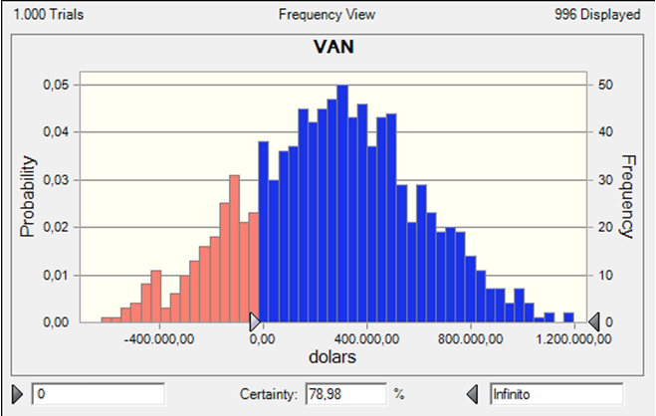
CRYSTAL BALL

Slide 62
CONCLUSIONES
Proyecto rentable.
VAN mayor a cero.
TIR mayor a la TMAR.
El período de recuperación es de 3 años y 7 meses.
Sensibilidad.
No hay concentración de mercado.
Estándares de calidad.
Marketing internacional.

Slide 63
RECOMENDACIONES
Diversificar la cartera de clientes.

Slide 64
GRACIAS

